Slide 1
Aktuality z oddělení sociální pomoci
– zejména agendy registrace soc. služeb
22. 10. 2026, setkání poskytovatelů soc. služeb OK, Hynaisova, Olomouc
Mgr. Olga Nepšinská o.nepsinska@olkraj.cz, 585 508 451

Slide 2
Změna statutárního zástupce (zejména
aktuálně u obcí po volbách)

Slide 3
Změna statutárního zástupce
nutno požádat MPSV o zřízení přístupu do aplikace
OKslužby – Poskytovatel (nezbytné pro podání žádosti
o dotaci, pro splnění zákonné povinnosti vykazování) – info, včetně formuláře souhlasu s GDPR: https://mpsv.gov.cz/ziskani-pristupu-k-aplikaci
požádat krajský úřad příslušný dle sídla poskytovatele o změnu registrace soc. služby – volnou formou + přiložit doklad o volbě (např. zápis z ustavujícího zasedání zastupitelstva obce)
kontaktovat Mgr. Zelinku z oddělení plánování soc. služeb ohledně přístupu do KISSoSu

Slide 4
Změny v registru poskytovatelů soc. služeb a na webu MPSV

Slide 5
změny ve veřejném registru
ve veřejném registru poskytovatelů sociálních služeb (https://mpsv.gov.cz/registr-poskytovatelu-sluzeb) byly provedeny tyto úpravy - nově bude možno v registru uvést a tedy podle tohoto parametru
i vyhledávat tyto údaje:
zda jde o službu komunitního charakteru (přičemž dle výkladu KÚOK pak dále bude v registru upřesněno, které místo poskytování tyto parametry splňuje v situaci, kdy je nesplňují všechna místa poskytování dané služby, ale např. jen 1 z nich);
5 nových cílových skupin (přidaných ke stávajícím 27) - nové cílové skupiny jsou více specifické a umožní tedy lépe rozlišit
a lépe vyhledávat mezi službami
Změna se v registru neprovede automaticky, podléhá správnímu řízení, které je možné provést jen na žádost poskytovatele – doporučujeme postupně o tyto změny žádat. Nejedná se o však zákonnou povinnost, není tedy stanoven žádný termín.

Slide 6
5 nových cílových skupin
oběti sexuálního násilí
osoby s poruchou autistického spektra
osoby s poruchou chování
osoby s rizikem poruch duševních a chování
osoby žijící s demencí

Slide 7
Doporučení ke změně, tj. nahrazení („překlopení“) cílových skupin
stávající cílová skupina (zrušit) | nová cílová skupina (zaregistrovat)
osoby s kombinovaným postižením (u kterých je v poznámce upřesněno, že se tím rozumí osoby s PAS; pokud jde o jiné kombinace, např. mentálního a tělesného postižení, ponechat „osoby s kombinovaným postižením“) | osoby s poruchou autistického spektra
osoby s chronickým duševním onemocněním (u kterých je v poznámce upřesněno, že se tím rozumí osoby s demencí) | osoby žijící s demencí

Slide 8
Doporučení k doplnění („doregistrování“) dalších cílových skupin, tj. rozšíření cílových skupin
stávající cílová skupina, která bude ponechána | další cílová/é skupina/y, která/é budou přidány | druh soc. služby, u kterého tyto cílové skupiny zákon předpokládá
osoby s chronickým duševním onemocněním (u kterých je v poznámce upřesněno, že se tím rozumí osoby s psychiatrickou nemocí odlišnou od demence – např. schizofrenie) | osoby s poruchou chování osoby s rizikem poruch duševních a chování | centrum duševního zdraví

Slide 9
další změny v registrovaných cílových skupinách jsou
ke zvážení poskytovatele
doporučení KÚOK:
registrovat pouze primární cílovou skupinu související
s nepříznivou soc. situací, která klienta do služby přivádí, nikoliv cílové skupiny přidružené (např. u domova se zvláštním režimem bude ke zvážení, zda primární cílovou skupinou jsou „osoby s poruchou autistického spektra“ nebo „osoby s poruchou chování“ apod.), v poznámce k cílové skupině je možno dále upřesnit – např. že k cílové skupině jsou (nebo nejsou) přidruženy i další charakteristiky (např. u DZR pro osoby s PAS je možno uvést, že cílovou skupinou ne/jsou rovněž osoby s přidruženou poruchou chování apod.)

Slide 10
doporučení KÚOK:
registrovat buď specifické cílové skupiny nebo skupinu zastřešující (nedublovat) – např. registrovat samostatně novou cílovou skupinu „oběti sexuálního násilí“, k tomu dále např. „oběti domácího násilí“ ad., nebo zaregistrovat zastřešující cílovou skupinu „oběti trestné činnosti“, obdobně pak u cílových skupin osob s postižením (buď registrovat zastřešující cílovou skupinu „osoby se zdravotním postižením“ nebo jednotlivé cílové skupiny, např. „osoby s tělesným postižením“, „osoby s mentálním postižením“ atd.)

Slide 11
formuláře MPSV
- formulář Údaje o registrované sociální službě https://mpsv.gov.cz/udaje-o-registrovane-socialni-sluzbe by měl být
v budoucnu (zatím stále není) zaktualizován – co do rozšíření cílových skupin a uvedení informace, zda jde o službu komunitního charakteru; zatím je možno používat starý formulář
a informace uvést do poznámky; jinak pro žádost o změnu registrace soc. služby formulář další není – píše se volnou formou;
- nový formulář pro žádost o zrušení registrace soc. služby: https://mpsv.gov.cz/zruseni-registrace-socialni-sluzby-na-zadost-poskytovatele (ve formuláři kromě jiného nutno uvést i způsob zajištění péče o stávající klienty – lze případně i za pomoci KÚ
a OÚORP – viz § 93 písm. c) ZSS; formulář dále obsahuje upozornění, že žádost se musí podat nejméně 3 měsíce před ukončením služby – což vyplývá ze zákonné úpravy - § 83
odst. 3 písm. d) ZSS, jinak by se jednalo o přestupek)

Slide 12
Posuzování bezúhonnosti v soc. službách (+ připomenutí některých dalších informací k pers. zajištění soc. služby)

Slide 13
stávající právní úprava - kdo je za bezúhonného považován při poskytování soc. služby
§ 79 odst. 2 ZSS (černý text je citací ze zákona, modrý text kurzívou je komentářem přednášející):
za bezúhonného se považuje
a) pracovník v sociálních službách podle § 116 odst. 1, který nebyl pravomocně odsouzen
k trestu odnětí svobody (pozn. „podmínka“ tedy není překážkou, bezúhonnost je splněna)
pro úmyslný trestný čin (pozn. nedbalostní TČ tedy není překážkou, bezúhonnost je splněna) spáchaný v souvislosti s vykonáváním činností při poskytování sociálních služeb nebo činností s nimi srovnatelných (pozn. samotný VRT nemusí obsahovat informaci, nutno vyžádat např. rozsudek, nutno vědět, jestli např. podvod, krádež, ohrožení pod vlivem návykové látky aj. nebylo v souvislosti s poskytováním soc. služby nebo srovnatelné činnosti – např. zdrav. služby aj.), anebo se na něj hledí, jako by nebyl odsouzen (pozn. pokud trest již byl vykonán a ve VRT zahlazen – o výmaz lze požádat po uplynutí stanoveného počtu let „osvědčení se“ – viz trestní zákoník, nutno doložit tento čistý VRT – tj. po výmazu)
b) fyzická osoba vykonávající odbornou činnost v sociálních službách s výjimkou pracovníka uvedeného v písmenu a) (pozn. tj. všichni ostatní pracovníci dle § 115 odst. 1
ZSS s výjimkou PSS, tedy soc. pracovník, ped. pracovník, manželský a rodinný poradce, další odborný pracovník, do konce roku 2026 zdrav. pracovník) a právnická osoba, které nebyly pravomocně odsouzeny (pozn. zde tedy i „podmínka“ je překážkou, tj. nesplněním bezúhonnosti) pro úmyslný trestný čin (pozn. viz výše), spáchaný v souvislosti s vykonáváním činností
při poskytování sociálních služeb nebo činností s nimi srovnatelných (pozn. viz výše), anebo se na ně hledí, jako by nebyly odsouzeny (pozn. viz výše).

Slide 14
od 1. 1. 2027 k prokázání bezúhonnosti nutné navíc doložit tzv. dětský certifikát
do § 79 odst. 2 ZSS je u obou kategorií doplněn ještě dovětek (novela zákonem
č. 270/2025 Sb.):
„a pokud jeho/jejich činnost spočívá v přímém a pravidelném kontaktu
s dětmi, který/které ani nemá/nemají záznam v evidenci skutečností důležitých
pro práci s dětmi vedené Ministerstvem spravedlnosti“
pozn.: i tzv. dětský certifikát bude obstarávat registrující orgán sám pouze
v případě, že bude vedeno správní řízení o udělení registrace nebo kontrola registrace
dle § 82a ZSS, jinak má povinnost jej doložit poskytovatel
Po 1. 1. 2027 bude nutno, aby všichni poskytovatelé soc. služeb, kteří poskytují sociální službu i dětem, doložili registrujícímu orgánu u daných (a to i u stávajících) pracovníků doklad, že tito nemají záznam v evidenci skutečností důležitých pro práci s dětmi vedené Ministerstvem spravedlnosti (od 1. 1. 2027 bude možné požádat stejnými způsoby jako o klasický výpis z Rejstříku trestů, jedná se však o specializovaný výpis
z evidence Rejstříku trestů). Je třeba doložit do 15. 2. 2027 u pracovníků, kteří budou na dané pozici k 1. 1. 2027 (nová povinnost), případně nastoupí v průběhu ledna 2027. Dále pak postup dle § 82 odst. 1 ZSS.

Slide 15
připomenutí - odborná způsobilost a bezúhonnost
forma dokladu:
odborná způsobilost – postačí prostá kopie (v pochybnostech si registrující orgán může ale vyžádat originál)
bezúhonnost – nutno doložit originál nebo úředně ověřenou kopii

Slide 16
připomenutí - odborná způsobilost a bezúhonnost
pozor - poskytovatel musí tyto podmínky registrace plnit celou dobu, po kterou má oprávnění, tj. neměl by přijmout pracovníka, který mu ke dni nástupu dané podmínky neprokázal (tj. neakceptovat, že doklady doloží až v průběhu zkušební doby)
pozor - prokazuje se u všech pracovníků přímo zajišťujících soc. službu,
tj. jak u těch, kteří
pracují na:
pracovní smlouvu (HPP),
dohodu o provedení práce (DPP),
dohodu o pracovní činnosti (DPČ),
smlouvu o dílo aj.
jsou vyslaní agenturou práce
pozn.: MPSV vydalo Doporučený postup č. 4/2024 k agenturnímu zaměstnávání pracovníků v soc. službách: https://www.mpsv.cz/doporucene-postupy-odboru,
zde pozor na nelegální, respektive tzv. zastřené agentury, ověřit na stránkách Úřadu práce ČR, že agentura má oprávnění: https://mpsv.gov.cz/hledani-agentur-prace, v případě pochybností o postupu agentury práce – obrátit se s podnětem
na místně příslušný oblastní inspektorát práce (pozn.: pokud však daný subjekt nemá zaměstnance, nelze jej kontrolovat)

Slide 17
odborná způsobilost a bezúhonnost
fyzické osoby, které budou přímo poskytovat (poskytují) soc. služby - výčet těchto osob je v § 115 odst. 1 ZSS:
sociální pracovník
pracovník v sociálních službách
zdravotnický pracovník (pozn.: pouze u vlastních zaměstnanců a pouze do doby, než bude získáno rozhodnutí
o oprávnění k poskytování zdrav. služby, respektive nejdéle
do 31. 12. 2026)
pedagogický pracovník
manželský a rodinný poradce
další odborný pracovník

Slide 18
peer pracovník (peer konzultant)
pozor: peer pracovník – nad rámec/mimo sociální službu,
v případě, že jde současně např. o pracovníka v sociálních službách, je třeba rozlišit úvazek, pouze část úvazku na pracovníka
v sociálních službách je pak možno hradit z dotace ad.
novela nařízení vlády č. 222/2010 Sb., o katalogu prací ve veřejných službách a správě - https://e-sbirka.gov.cz/sb/2026/135?zalozka=text
- od 1. 8. 2026 nová pozice: „1.05.07 PRACOVNÍK S ŽITOU ZKUŠENOSTÍ (PEER PRACOVNÍK)“ (6. – 10. platová třída)
Z důvodové zprávy: „Příklady prací jsou formulovány tak,
aby postihovaly zejména podpůrnou, motivační, doprovodnou, edukační, destigmatizační, koordinační a metodickou rovinu této práce. Současně jsou vymezeny tak, aby bylo zřejmé, že nejde o náhradu regulovaných odborných profesí, zejména sociálního pracovníka, pracovníka
v sociálních službách, zdravotnického pracovníka, psychologa, pedagoga nebo jiného odborného pracovníka, ale o zvláštní podpůrnou roli založenou na využití vlastní žité zkušenosti.“

Slide 19
peer pracovník (peer konzultant)
Z důvodové zprávy k novele nařízení vlády č. 222/2010 Sb.,
o katalogu prací ve veřejných službách a správě:
„Návrh nařízení vlády je předkládán na pokyn předsedy vlády
a v návaznosti na meziresortní jednání k potřebě systémového ukotvení peer pracovníků ve veřejných službách a správě. Návrh představuje rychlé minimální řešení umožňující v krátké době zařazení těchto prací do platového systému veřejných služeb
a správy, a to s předpokládanou účinností od 1. srpna 2026.“

Slide 20
Sociálně – zdravotní služby

Slide 21
Připomenutí (tento text byl zasláno KISSoSem) - nová povinnost dle § 80a zákona o soc. službách – ošetřovatelská péče
Určené druhy soc. služeb (5 druhů služeb: domovy
pro seniory, domovy se zvláštním režimem, domovy pro osoby se zdravotním postižením, týdenní stacionáře, odlehčovací služby v pobytové formě) mají povinnost zajistit (či zprostředkovat) ošetřovatelskou péči.
Poskytovatel (výše uvedených druhů služeb) je povinen nejpozději ke dni započetí poskytování dané
soc. služby zajistit osobám, kterým poskytuje tyto služby, poskytování zdravotní péče
v rozsahu ošetřovatelské péče podle zákona o zdravotních službách.

Slide 22
nová povinnost dle § 80a zákona o soc. službách
– ošetřovatelská péče
- zajistí poskytování zdravotní péče prostřednictvím buď:
a) svých zaměstnanců (pak je třeba registrujícímu orgánu doložit oprávnění k poskytování zdravotní služby, jakmile dojde k jeho získání,
a to rozhodnutí s doložkou právní moci)
(pozn.: subjektu, který poskytoval některý z těchto 4 druhů služeb: domovy pro seniory, domovy se zvláštním režimem, domovy pro osoby se zdravotním postižením, týdenní stacionáře před 1. 1. 2026, plyne přechodné období, po které je možno zajišťovat službu vlastními zaměstnanci
bez rozhodnutí o registraci zdrav. služby – a to do 31. 12. 2026, respektive
- za předpokladu, že do 30. 9. 2026 požádá o udělení oprávnění
k poskytování ošetřovatelské péče v zařízeních sociálních služeb podle § 10 odst. 1 písm. c) zákona č. 372/2011 Sb., ve znění pozdějších předpisů, je oprávněn poskytovat tyto zdravotní služby bez oprávnění až do nabytí právní moci rozhodnutí o této žádosti;
na subjekt, který poskytoval odlehčovací službu v pobytové formě i před
1. 1. 2026, se výše uvedené přechodné období nevztahuje, je nutno zajistit tedy získání oprávnění k poskytování zdrav. služby co nejdříve)

Slide 23
nová povinnost dle § 80a zákona o soc. službách
– ošetřovatelská péče
b) jiného poskytovatele zdravotních služeb, a to na základě
1. smlouvy o poskytování domácí péče v rozsahu ošetřovatelské péče (tu je třeba registrujícímu orgánu také doložit),
(pozn.: daný externí poskytovatel musí mít oprávněné pro zdravotní službu dle ustanovení § 10 odst. 1 písm. b) zákona
č. 372/2011 Sb., ve znění pozdějších předpisů, tj. domácí péče, kterou je ošetřovatelská péče; daná podmínka není splněna, pokud externí poskytovatel disponuje jiným oprávněním
a zajišťuje např. výhradně návštěvní službu dle § 10 odst. 1 písm. a) zákona č. 372/2011 Sb., ve znění pozdějších předpisů),

Slide 24
nová povinnost dle § 80a zákona o soc. službách
– ošetřovatelská péče
2. vyrozumění zdravotních pojišťoven o nezbytnosti zajištění domácí péče v rozsahu ošetřovatelské péče, kdy umožní poskytování této zdravotní péče ve svém zařízení sociálních služeb poskytovatelem zdravotních služeb zajištěným zdravotní pojišťovnou - vyrozumí zdravotní pojišťovny nejpozději 2 měsíce před zamýšleným dnem započetí poskytování sociálních služeb – respektive 2 měsíce před změnou způsobu zajištění zdravotní péče, tj. v případě, že by přestala být péče zajišťována vlastními zaměstnanci či externím poskytovatelem (i tuto skutečnost – písemné vyrozumění pojišťoven - je nutno doložit registrujícímu orgánu)

Slide 25
nová povinnost dle § 80a zákona o soc. službách
– ošetřovatelská péče
Další určené druhy soc. služeb uvedené v § 36 zákona
o sociálních službách (centra denních služeb, denní stacionáře) se mohou poskytování ošetřovatelské péče zhostit dobrovolně, ovšem rovněž pouze na základě oprávnění k poskytování zdravotních služeb.
Pokud dojde ke změně ve způsobu zajištění zdravotní (zejména ošetřovatelské) péče, je třeba rovněž zaktualizovat Popis realizace poskytování soc. služeb (pasáž „d) Koordinace poskytování sociální a zdravotní péče při poskytování sociálně-zdravotních služeb“).

Slide 26
Info z OZ KÚOK
OZ vydal 41 rozhodnutí o oprávnění k poskytování zdravotních služeb (sociálně-zdravotní služby - ošetřovatelská péče v zařízení sociálních služeb).
OZ má ještě 2 žádosti podané před koncem září, u kterých je řízení přerušeno, a žadatel musí doplnit přílohy. Nejedná se o organizace zřízené krajem.
Změny v personálním zajištění (pokud se nemění rozsah služeb, kontaktní pracoviště, místo poskytování, odborný zástupce) poskytovatelé OZ oznamují podle § 21 zákona o zdravotních službách: „Poskytovatel je povinen písemně oznámit KÚ změny týkající se údajů uvedených
v rozhodnutí o udělení oprávnění k poskytování zdravotních služeb a dále všechny změny týkající se údajů v dokladech předkládaných se žádostí o udělení oprávnění a předložit o těchto změnách doklady, pokud mohou být důvodem pro pozastavení, změnu, zrušení nebo zánik oprávnění.“ Změna v personálu sama o sobě nemusí být důvodem pro pozastavení, změnu, zrušení nebo zánik oprávnění. To by bylo např. tehdy, pokud by se snížil počet úvazků pod stanovenou míru, nebo by už mezi sestrami nebyla ani jedna, která má příslušnou specializaci (nebo příslušnou zvláštní odbornou způsobilost). „Zjednodušeně“ by se dalo říct, že pokud se vymění sestra za jinou sestru (a nejde o změnu odborného zástupce), ale kvalifikace nové sestry (včetně oboru specializace)
a její úvazek jsou stejné jako u sestry původní, tak poskytovatel změnu personálu na OZ nehlásí.
Podle § 21 je poskytovatel dále povinen písemně oznámit správnímu orgánu, který vydal souhlas, povolení nebo jiné rozhodnutí nebo závazné stanovisko jako podklad pro rozhodnutí o udělení oprávnění k poskytování zdravotních služeb, všechny změny týkající se těchto rozhodnutí nebo závazného stanoviska, pokud mohou být důvodem pro jejich změnu, zrušení nebo odejmutí.
Hlášení změn zdravotním pojišťovnám záleží také na obsahu smlouvy se zdravotní pojišťovnou. Je potřeba případně ověřit u zdravotních pojišťoven (a každá pojišťovna může postupovat trochu jinak).

Slide 27
Novely právních předpisů
(nové + připomenutí)

Slide 28
odstranění tvrdosti zákona – příspěvek na péči
od 1. 7. 2026 - § 4 odst. 4 ZSS:
„Krajská pobočka Úřadu práce může na základě písemné
a odůvodněné žádosti osoby po posouzení její nepříznivé sociální situace odstranit tvrdost, která se vyskytne při provádění tohoto zákona v souvislosti s přímo použitelnými předpisy Evropské unie⁷¹⁾, pokud osoba nemá nárok na dávku obdobnou příspěvku na péči (dále jen „příspěvek“) z jiného členského státu Evropské unie a má bydliště na území České republiky.“
71) Nařízení Evropského parlamentu a Rady (ES) č. 883/2004, v platném znění.
Nařízení Evropského parlamentu a Rady (ES) č. 987/2009, v platném znění.
Je možno oslovit sociálního pracovníka tzv. obecné sociální práce (tj. mimo OSPOD) OÚORP, aby dané osobě pomohl žádost sepsat (např. pokud se zatím jedná
o zájemce o soc. službu, či je osoba zařazena v pořadníku), žádost může pomoci sepsat i sociální pracovník poskytovatele sociální služby, pokud je daná osoba již klientem soc. služby.
Dle sdělení MPSV bylo dosud podáno 20 žádostí o odstranění tvrdosti zákona (jedná se především o Slováky).

Slide 29
posunutí účinnosti přesunu příspěvku na péči, dávek a průkazů pro osoby se zdravotním postižením z ÚP na ÚSSZ
+ další změny
novela zákona o soc. službách zákonem č. 92/2026 Sb.: https://e-sbirka.gov.cz/sb/2026/92?zalozka=text
posun z 1. července 2026 na 1. června 2028
MPSV odůvodňuje návrh i odkazem na sladění s evropským harmonogramem – připravovanou legislativou k evropským průkazům osob se zdravotním postižením (i parkovací průkazy by se dle sdělení Mgr. Becka z MPSV následně měly vydávat na ÚSSZ)

Slide 30
dávka státní sociální pomoci „superdávka“ - novela zákonem č. 152/2026 Sb. – od 1. 10. 2026
https://e-sbirka.gov.cz/sb/2026/152?zalozka=text
změna zákona č. 151/2025 Sb., o dávce státní sociální pomoci:
zranitelná osoba - § 7 odst. 1 písm. e):
rodič pečující o dítě mladší 4 let věku nebo osamělý rodič pečující o dítě mladší 15 7 let věku,
náklady na bydlení za užívání bytu - § 23 odst. 4:
Příslušnou částkou normativního nájmu, vlastnického paušálu nebo energetického paušálu je částka odpovídající počtu členů domácnosti, tomu, zda jsou všichni členové zranitelnými osobami, a konkrétnímu okresu kategorii obce podle § 29 odst. 1.

Slide 31
mimořádná okamžitá pomoc z moci úřední
nově je možno přiznat dávku mimořádné okamžité pomoci nejen na žádost, ale i z moci úřední
kdokoliv může podat na ÚP podnět, který ÚP vyhodnotí a může zahájit správní řízení z moci úřední a přiznat např. dávku na aktivity pro nezaopatřené dítě apod., pokud rodič není schopen či ochoten
dle sdělení MPSV bylo dosud přiznáno 5 takových MOP v rámci celé ČR

Slide 32
novela vyhlášky č. 505/2006 Sb.
od 1. 7. 2026: úprava základních činností a úkonů ve vztahu k péči
o zdraví - vyhláška č. 100/2026 Sb.:
- pouze u pečovatelské služby a osobní asistence: 1 nová dobrovolná základní činnost: „pomoc při zvládání běžných úkonů péče o zdraví“ (úkony: pomoc při užití humánního léčivého přípravku bez porušení integrity kůže, pomoc při vypuštění sběrného sáčku u vývodu z močového měchýře nebo tlustého střeva, pomoc při výměně sběrného sáčku u vývodu z tlustého střeva) + nová odborná způsobilost pracovníka vykonávajícího tuto základní činnost – střední vzdělání s maturitou a absolvování akreditovaného kvalifikačního kurzu a akreditovaného specializovaného kurzu; (absolvování akreditovaného specializovaného kurzu se nevyžaduje u fyzických osob, které získaly způsobilost k výkonu zdravotnického povolání všeobecné sestry, dětské sestry, porodní asistentky, zdravotnického záchranáře nebo lékaře);
- u více druhů služeb: osobní asistence, pečovatelská služba, odlehčovací služby, centra denních služeb, denní stacionáře, týdenní stacionáře, domovy pro osoby se zdravotním postižením, domovy pro seniory, domovy se zvláštním režimem, chráněné bydlení, soc. služby poskytované ve zdrav. zařízeních lůžkové péče, sociálně terapeutické dílny, sociální rehabilitace - úprava obsahu povinných základních činností – např.: pomoc při zvládání běžných úkonů péče o vlastní osobu (strava – např. pomoc s užitím doplňku stravy, oblékání – např. i nasazení protézy), pomoc při osobní hygieně nebo poskytnutí podmínek pro osobní hygienu (např. pomoc při vypuštění nebo výměně sběrného sáčku při zavedené cévce z močového měchýře)
prezentace MPSV: https://mpsv.gov.cz/cms/documents/f2e1f168-ddde-365d-d64c-a3973213f245/pptWebinare_PUOPZ.pdf
- záznam z webexu KÚOK ze dne 23. 7. 2026: https://www.youtube.com/watch?v=qg8SIBr48BY

Slide 33
Popis realizace poskytování soc. služby – povinné náležitosti od 1. 1. 2026
§ 79 odst. 5 písm. d) bod 4. a odst. 7 ZSS (novela zákonem č. 38/2025 Sb.) a § 39d prováděcí vyhlášky (novela vyhláškou č. 571/2025 Sb.)
Popis realizace poskytování sociální služby obsahuje vymezení
a) okruhu osob, kterým je sociální služba určena,
b) nepříznivé sociální situace, kterou sociální služba řeší,
c) způsobu zajišťování úkonů jednotlivých základních činností sociální služby, který odpovídá okruhu osob, kterému je služba určena, zde zohlednit novelu – vyhláškou
č. 100/2026 Sb.
d) koordinace poskytování sociální a zdravotní péče při poskytování sociálně-zdravotních služeb, jde-li o
1. způsob sdílení nezbytných informací mezi sociálními pracovníky a pracovníky
v sociálních službách se zdravotnickými pracovníky v rámci poskytovaných sociálních
a zdravotních služeb a
2. koordinaci pracovních postupů sociální a zdravotní péče při péči o osobu, které je sociálně-zdravotní služba poskytována, a roli jednotlivých pracovních pozic v těchto pracovních postupech,
e) materiálních a technických podmínek odpovídajících druhu a formě poskytované sociální služby, její kapacitě, okruhu osob, pro které je určena, a časovému rozsahu a
f) dalších skutečností významných pro poskytování sociální služby.

Slide 34
Popis realizace poskytování soc. služby – povinné náležitosti od 1. 1. 2026
V kontextu této novely vytvořil Krajský úřad Olomouckého kraje vzor dokumentu:
https://www.olkraj.cz/get-file/143615
Vzor není závazný, je však nezbytné, aby popis obsahoval všechny požadované povinné náležitosti. Pozn.: vzor bude postupně aktualizován (doplněn o nové vysvětlivky).
Kdo ještě Popis realizace poskytování soc. služby nezaslal, je třeba co nejdříve zaktualizovat a poslat.

Slide 35
Další informace z KÚOK

Slide 36
započítání „superdávky“ při stanovení úhrad za stravu a ubytování u pobytové péčové soc. služby dle § 73 odst. 3 ZSS (TS, DOZP, domov pro seniory, DZR, § 52 ZSS)
mělo by být do budoucna v ZSS novelizováno obdobně jako je stanovisko níže
stanovisko Olomouckého kraje/KÚOK OSV (shodně sdělované jak poskytovatelům soc. služeb, tak soc. pracovníkům
a veřejným opatrovníkům obcí):
z dávky státní sociální pomoci doporučujeme složku
na bydlení započítávat celou pro úhradu za ubytování
a složku na živobytí započítávat pro úhradu za stravu tak,
aby osobě zůstalo 15 %, respektive v týdenním stacionáři 25 %
(aby tak nebyla znevýhodněna oproti osobě, které se příjem počítá např. z důchodu a 15 %, respektive 25 %, jí rovněž zůstává)

Slide 37
písemné sdělení o odmítnutí uzavření smlouvy - § 91 odst. 3 ZSS
Připomínáme:
ve sdělení (písemném dle § 91 odst. 7 ZSS), kterým dochází k odmítnutí uzavření smlouvy o poskytování soc. služby, je třeba uvádět:
přesné písm. z odst. 3 § 91 ZSS,
dále je vhodné (pro lepší orientaci jak žadatele, tak osoby, která mu bude dále pomáhat vyhledat vhodnou soc. službu, nebo pomáhat vyjednávat, lépe vysvětlit situaci žadatele, tedy např. doplní ještě doklad) důvod odmítnutí konkrétně popsat
a sdělit, jakými doklady je tento závěr podložen (zejména by nemělo chybět sociální šetření, které zjišťuje faktické projevy žadatele, tj. zda přes stanovenou diagnózu tato se skutečně manifestuje a bude např. tedy kontraindikací pro poskytnutí služby
– vhodné je neulpívat na anamnéze – např. alkoholismu nebo psychiatrického onemocnění, pokud aktuálně je stav objektivně již co do projevů žadatele jiný, respektive daná diagnóza u něj nezpůsobuje narušování kolektivního soužití),
dále je přínosné doporučit vhodný druh sociální služby a konkrétní poskytovatele sociální služby
+ prosíme uvést i skutečnost, že je možno se obrátit na sociálního pracovníka obecního úřadu obce s rozšířenou působností a prosíme připojit kontakt na něj

Slide 38
u osoby, která nedokáže sama jednat, ale nemá zástupce - § 91 odst. 6 ZSS
§ 91 odst. 6 ZSS: „Osobu, která podle lékařského posudku vydaného poskytovatelem zdravotních služeb není schopna sama jednat
a nemá zákonného zástupce nebo opatrovníka, zastupuje při uzavírání smlouvy obecní úřad obce s rozšířenou působností podle místa trvalého nebo hlášeného pobytu osoby, nebo jde-li o poskytnutí pobytových sociálních služeb v zařízení sociálních služeb nebo
ve zdravotnickém zařízení lůžkové péče podle § 52, obecní úřad obce
s rozšířenou působností podle sídla tohoto zařízení.“
Poskytovatelé soc. služeb upozorňujeme, že:
OÚORP smlouvu pouze nepodepisuje, musí ji posoudit, zda je pro klienta v(ý)hodná, prosíme tedy o spolupráci v případě, že OÚORP bude chtít vyjednávat o úpravě smlouvy
OÚORP má zákonné zmocnění pouze na uzavření smlouvy, může tedy podepsat pouze smlouvu, přílohy může podepsat pouze tehdy, pokud jsou nedílnou součástí smlouvy (je to v ní výslovně uvedeno)

Slide 39
Podpora bydlení

Slide 40
Podpora bydlení
- nová agenda – zákon č. 175/2025 Sb., o poskytování některých opatření v podpoře bydlení (zákon o podpoře bydlení), ve znění pozdějších předpisů
- účinnost od 1. 1. 2026, dále od 1. 9. 2026 novela
kontaktní osoby na KÚOK (kromě jiného vyřizují žádosti
o vydání pověření a poskytnutí příspěvků – místní příslušnost dle místa, kde bude opatření realizováno):
Mgr. Nikol Macoszková, n.macoszkova@olkraj.cz, 585 508 691
Mgr. Olga Nepšinská, o.nepsinska@olkraj.cz, 585 508 451
- informace + formuláře žádostí: https://www.olkraj.cz/socialni-zalezitosti/podpora-bydleni

Slide 41
Podpora bydlení
§ 4: Podpůrná opatření v bydlení
Podpůrnými opatřeními podle tohoto zákona jsou
a) bytová podpůrná opatření, a to
1. bydlení s ručením (§§ 41 – 47),
2. podnájemní bydlení (§§ 48 – 53) nebo
3. podporované obecní bydlení, a
b) asistence v bydlení (§§ 57 – 65) + vyhláška č. 460/2025 Sb., o vymezení rozsahu činností asistence v bydlení

Slide 42
Podpora bydlení
§ 73: Druhy příspěvků
Příspěvky podle tohoto zákona jsou
a) příspěvek na správu a
b) příspěvky na poskytování podpůrných opatření, kterými jsou příspěvek na poskytování
1. bydlení s ručením,
2. podnájemního bydlení,
3. podporovaného obecního bydlení,
4. asistence.
+ prováděcí předpisy:
nařízení vlády č. 438/2025 Sb., o výši příspěvků podle zákona o podpoře bydlení;
- vyhláška č. 141/2026 Sb. o podrobných náležitostech vyúčtování příspěvků podle zákona o podpoře bydlení

Slide 43
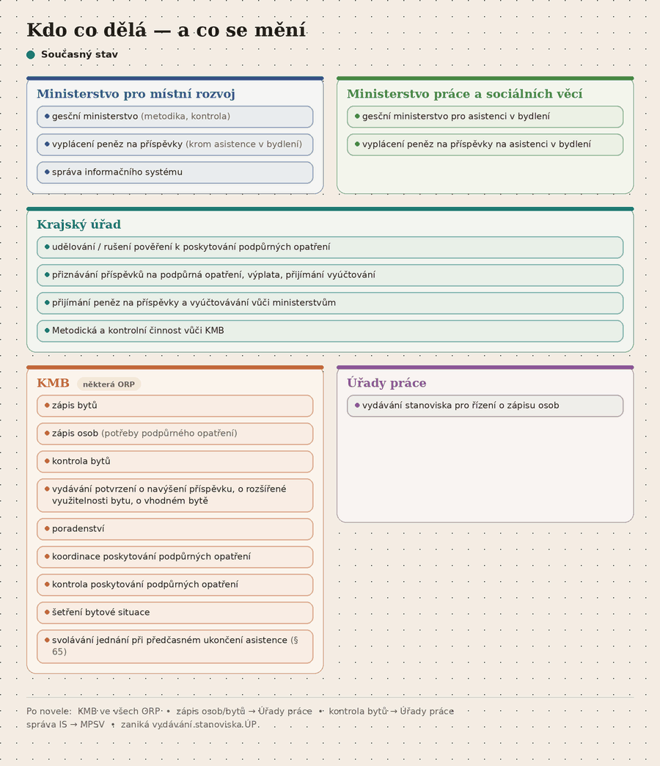
Podpora bydlení – změny od 1. 9. 2026 (vytvořeno Mgr. Králem z KÚ Plzeňského kraje)

Slide 44
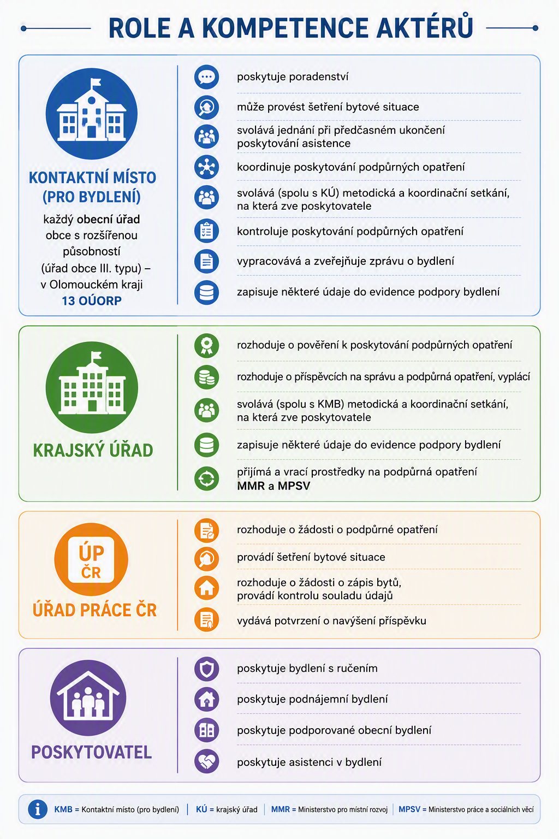
aktéři
– role a kompetence
- vytvořeno KÚOK za pomoci AI

Slide 45
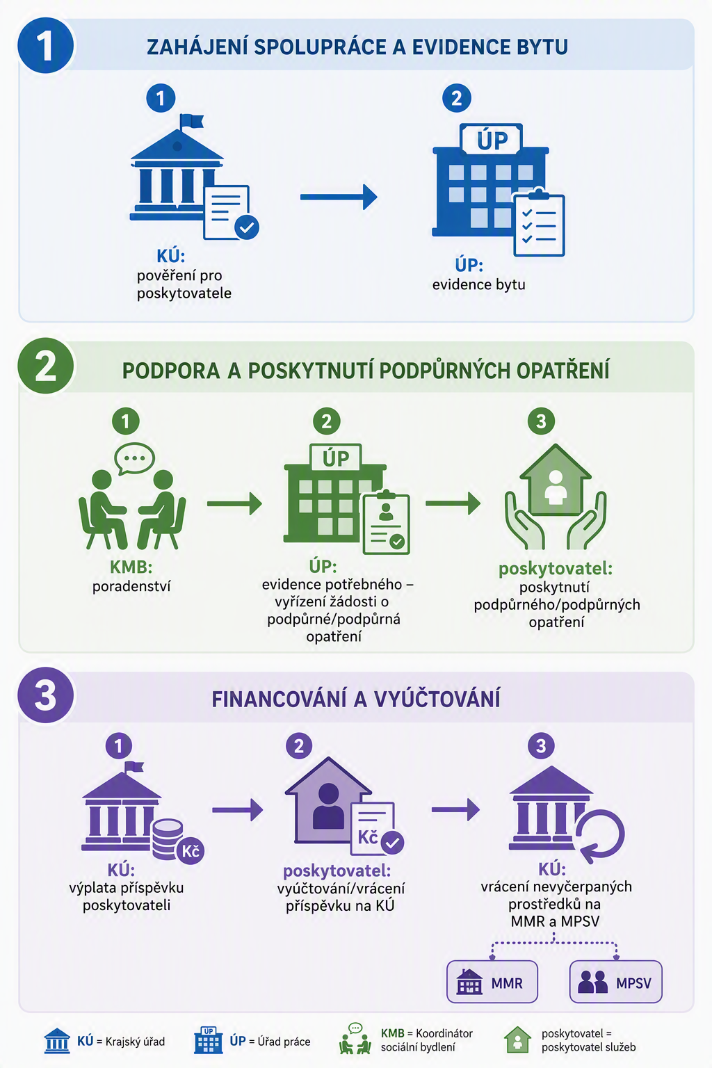
postup
- vytvořeno KÚOK za pomoci AI

Slide 46
Ceny OK pro lidi se srdcem na dlani za rok 2025 – vítězové

Slide 47
Oceněni (na galavečeru 29. 9. 2026) byli:
kategorie/podkategorie | návrh doporučený k ocenění
Poskytovatel sociální služby | P-centrum, spolek
Profesionál – pracovník přímé péče | Věra Pavlíková (pracovnice v sociálních službách – Dům seniorů FRANTIŠEK Náměšť na Hané, p. o.)
Profesionál – sociální pracovník | Mgr. Šárka Zicháčková (in memoriam) (sociální pracovnice – Domov Turovice, z.ú.)
Profesionál – provozní zaměstnanec v sociální službě | PaedDr. Petr Matuška, Ph.D., MBA (ředitel – Klíč - centrum sociálních služeb, příspěvková organizace)
Veřejná správa | Ing. Tomáš Stejskal (ředitel Odboru sociálního pojištění OSSZ Olomouc)
Inovace | Návrh v této kategorii cenu za rok 2025 neudělit.
Filantrop | Marcela Plachá (členka výboru organizace Společnost Parkinson, z. s., a osobnost s žitou zkušeností s Parkinsonovou chorobou)
Neformální pečující | Hana Nepejchalová
Cena Milana Langera | Ludmila Soltysiaková (dříve jako zaměstnanec, nyní jako dobrovolník, působí v organizaci Sjednocená organizace nevidomých a slabozrakých ČR, zapsaný spolek - Oblastní pobočka Olomouc)
Cena veřejnosti | Michaela Drozdová (předsedkyně spolku Pro dotyk, z. s.)

Slide 48
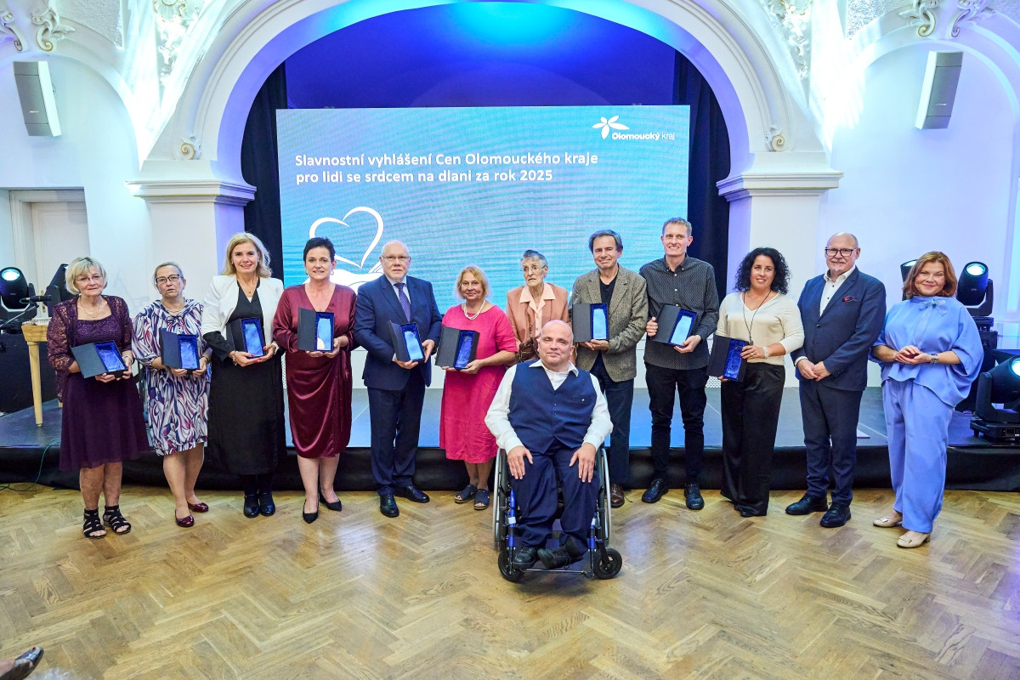
Oceněni (na galavečeru 29. 9. 2026) byli:

Slide 49
Děkuji za pozornost ☺

